Slide 1


Audiência Pública:
Acidentes de Engenharia
Prof. André Assis, PhD
(Univ. de Brasília / ABMS)
Brasília, DF, 29 de novembro de 2016

Slide 2
Introdução: Motivação
Recorrência de trágicos acidentes de engenharia, de consequências irreparáveis, com vítimas fatais, perdas patrimoniais elevadas e danos incalculáveis ao meio ambiente
Tais acidentes envergonham a engenharia brasileira
E acendem o sinal de alerta para o próximo desastre

Slide 3
Introdução: Questões
Quais seriam as principais causas dos acidentes?
A redução de custos coloca em risco a segurança das pessoas?
A má gestão e a corrupção podem contribuir para a ocorrência de tais acidentes?
Há problemas na formação dos nossos engenheiros?

Slide 4
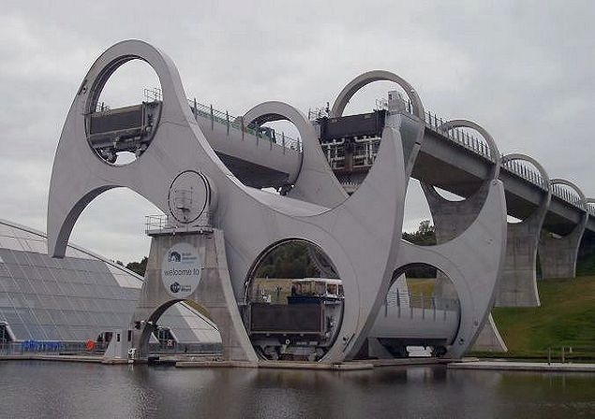
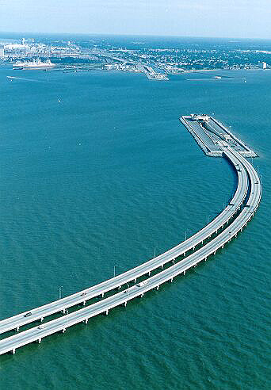
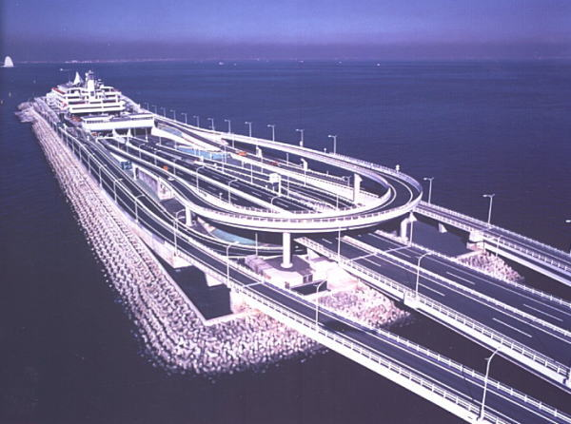

Slide 5
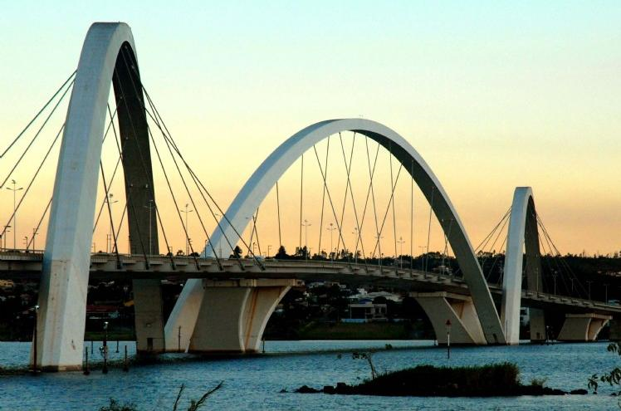
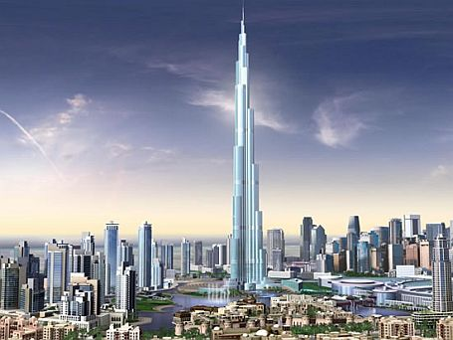
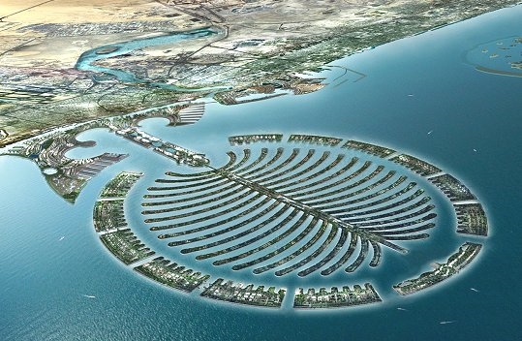
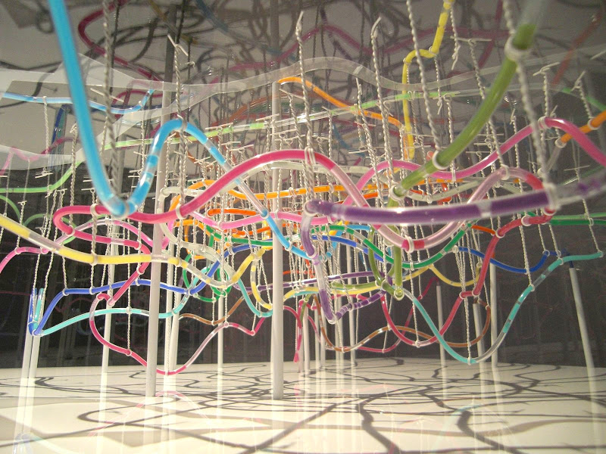

Slide 6
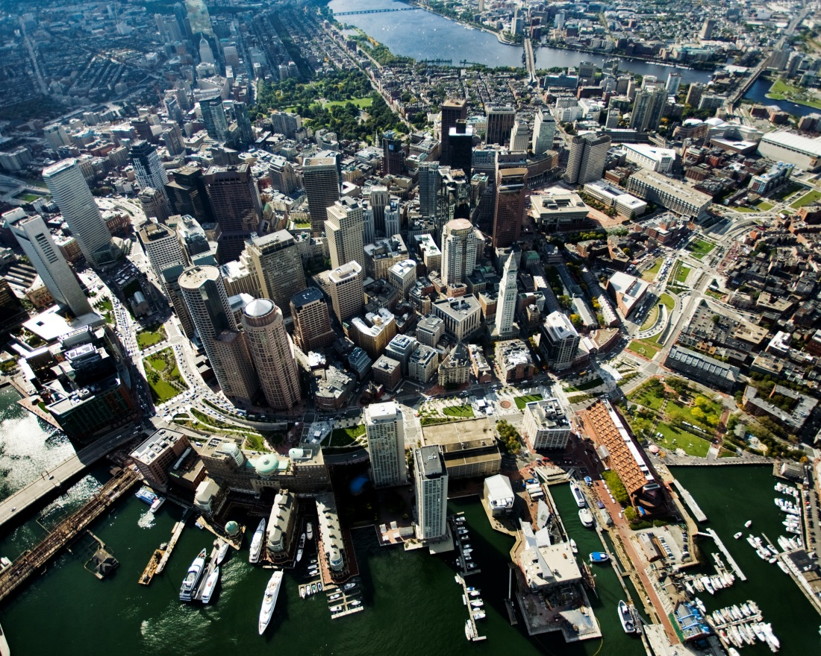
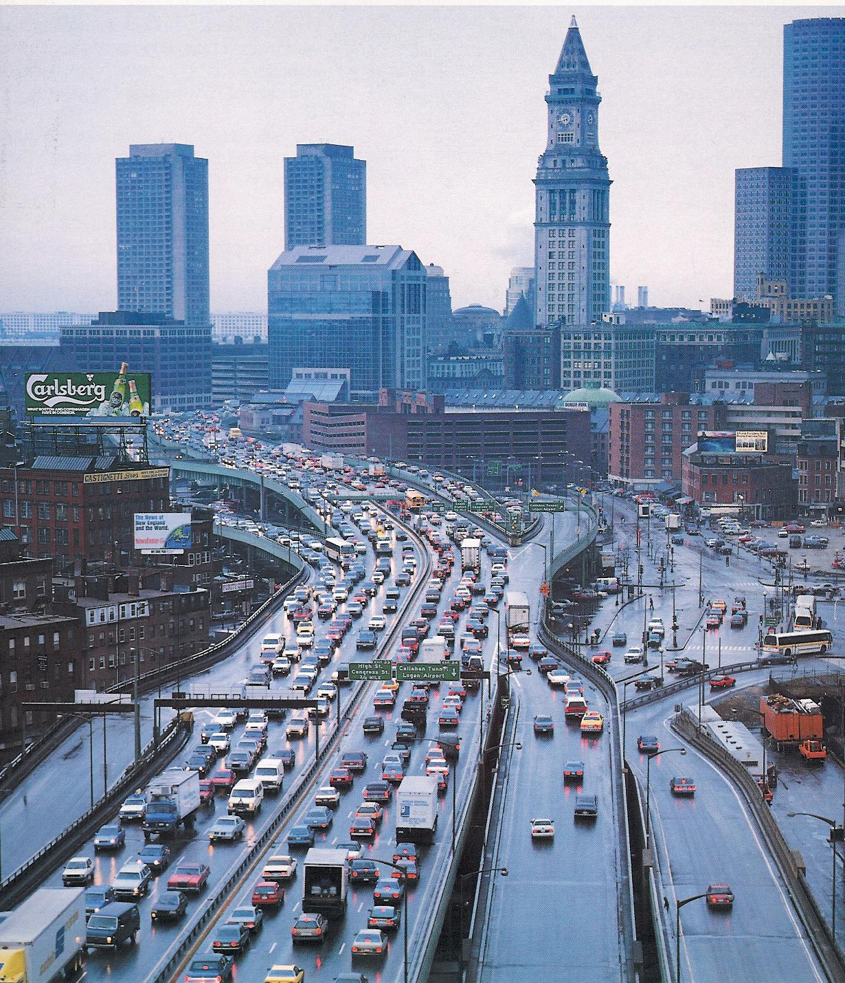
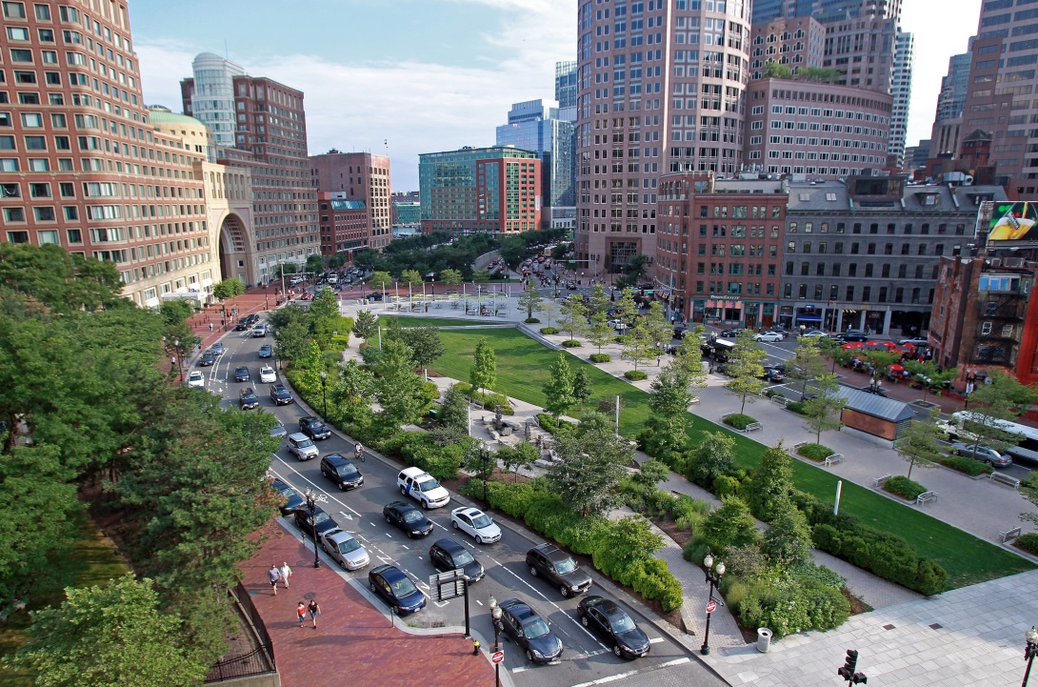
Artéria Central de Boston, EUA

Slide 7
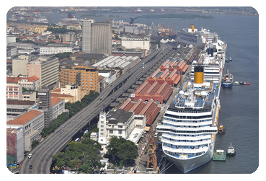
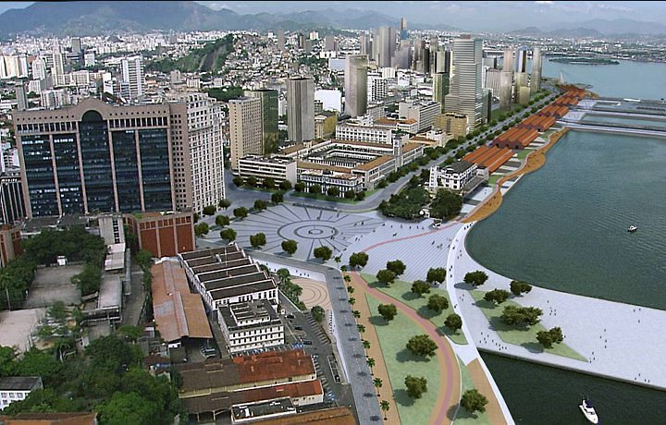
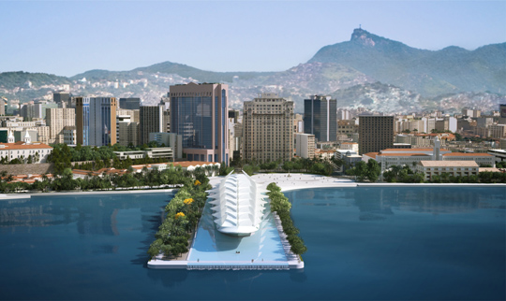
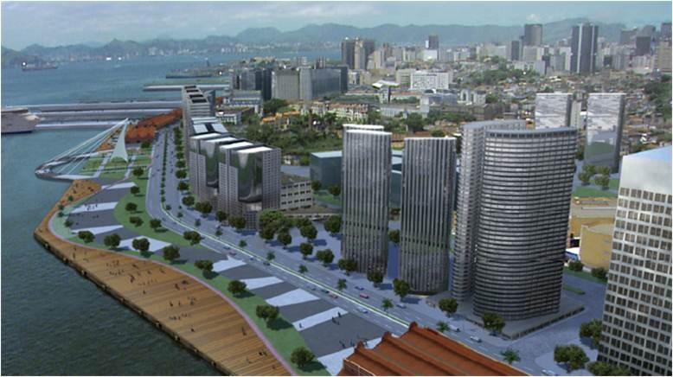
Revitalização do Porto do Rio
(Projeto Porto Maravilha)

Slide 8
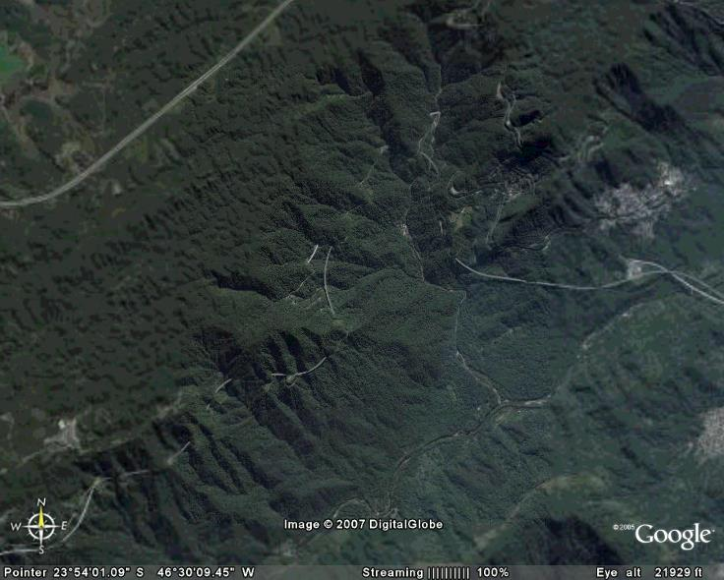
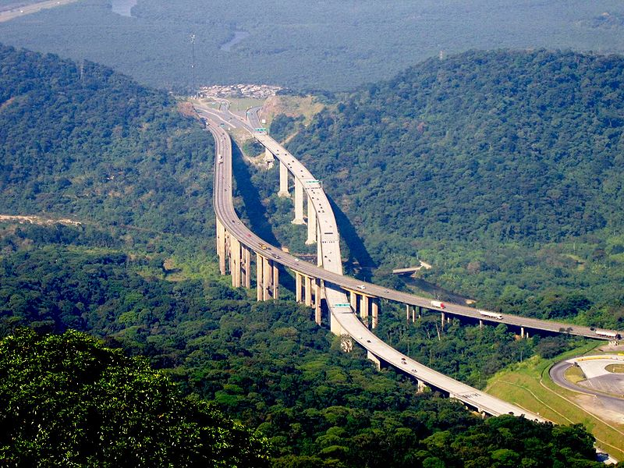
Rodovia dos Imigrantes – São Paulo

Slide 9
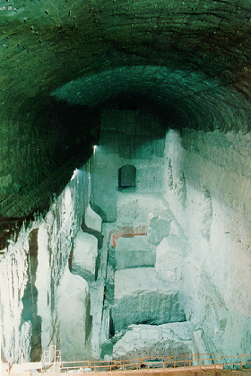
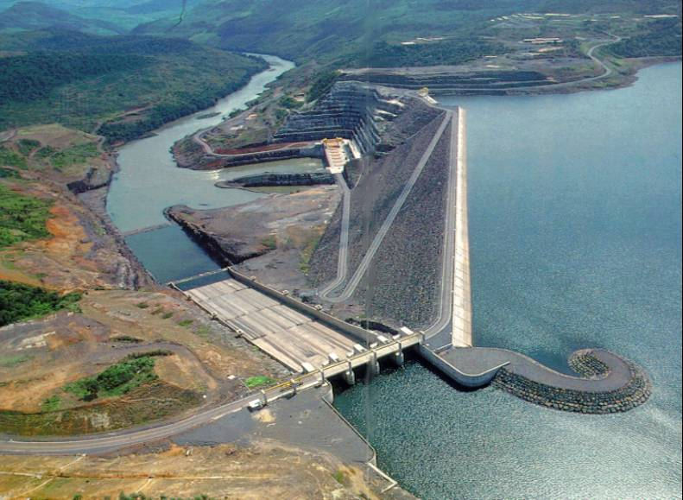
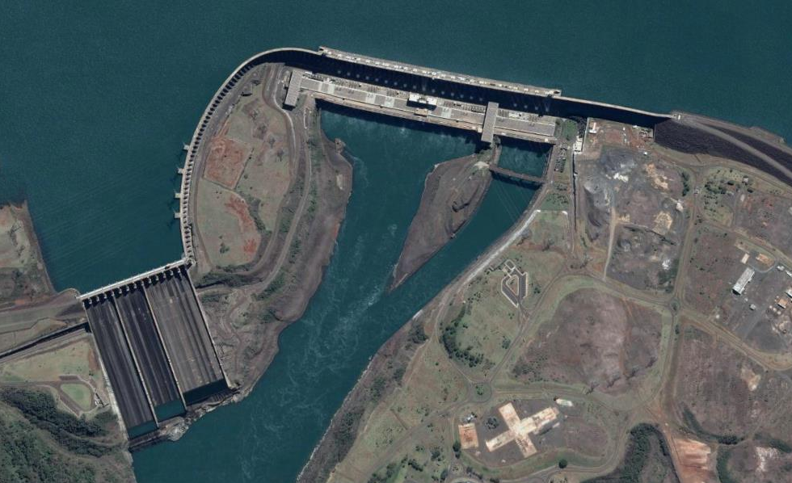

Slide 10
Evolução da engenharia de infraestrutura no brasil
Os Três Períodos (últimos 60 anos) da Infraestrutura Moderna no Brasil:
Dos Primórdios (anos JK) ao Milagre Brasileiro (anos 70)
Crise, Inflação e Estagnação (1980-1995)
Da Estabilização Econômica aos dias de hoje

Slide 11
Os Desafios do 3º. Período
Carência de energia para produção
Carência ou ineficiência dos meios de transporte (mobilidade)
Necessidade urgente de funcionalizar as cidades (qualidade de vida)
→ Escassez de profissionais treinados e capacitados (interação universidade e empresa)

Slide 12
Incapacidade do Estado em gerir as obras → Atrasos e Corrupção
Início de um Programa de Concessões
Desafio: Estado ser planejador e capaz de especificar e gerir com respeito aos contratos
Planejamento é absolutamente necessário para infraestrutura e valoriza a engenharia de projeto
Projetos bem elaborados são eficientes em qualidade e custos e minimizam corrupção
Licitações bem documentadas e estabilidade contratual atraem concorrentes e investidores sólidos
Demanda de infraestrutura é garantida e viável

Slide 13
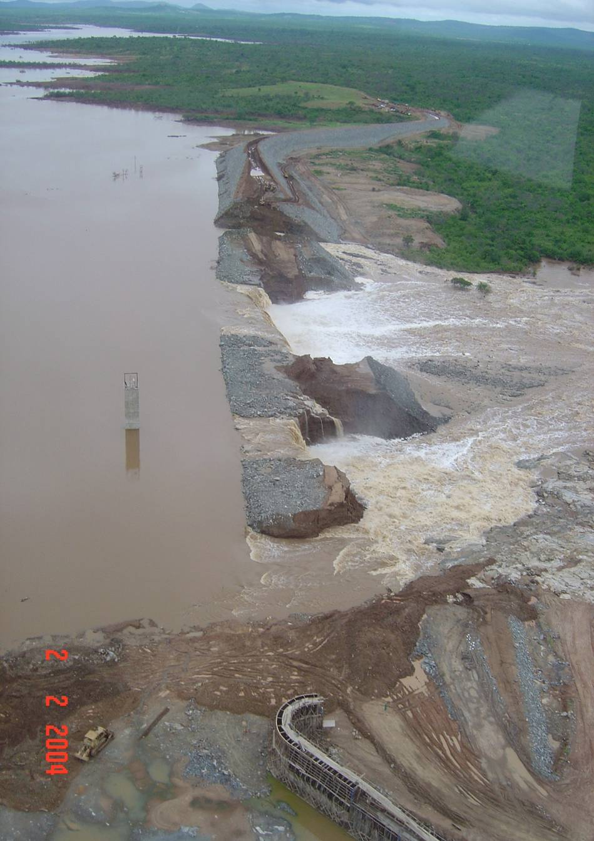
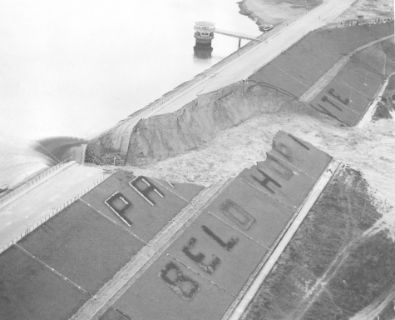
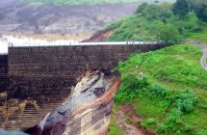
Fenômeno de piping.
Barragem de Pampulha - 1954
Falha na fundação.
Barragem de Camará - 2004
Galgamento devido a cheias
Barragem de Arneiroz - 2004

Slide 14
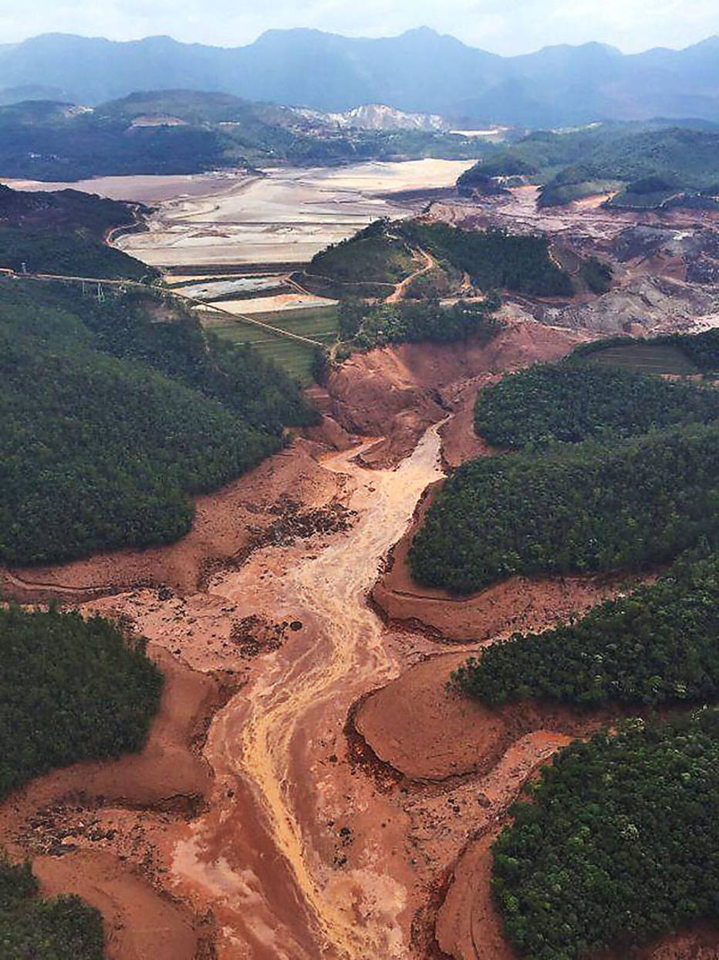
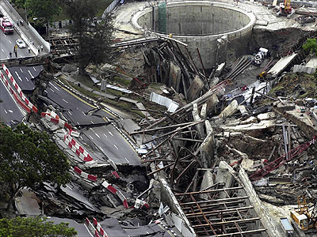
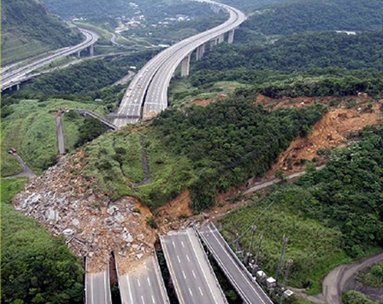

Slide 15
Estatística sobre Causas de Acidentes
(ITIG, 2007)

Slide 16
Incerteza
Incertezas ➔ fonte de Riscos
Análise de Riscos ➔ elemento de Tomada de Decisão em Engenharia (década de 1950)
Gestão de Riscos em Engenharia ➔ Nova Engenharia (a partir da década de 1990)

Slide 17
Métrica de Risco
R = p_{f} . C
Valoração das
Consequências
R($) = p_{f} . C($)
Monetização
dos Riscos

Slide 18
Benefícios x Incertezas x Consequências

Slide 19
Considerações Finais
Principais causas dos acidentes
Falhas na engenharia de projeto, qualidade da construção e sua gestão
Pouca valorização do projeto e despreparo no processo de licitação
Licitação “sem” projeto abre todas as possibilidades de aditivos e corrupção entre as partes
Baixa qualificação do Estado para planejar e contratar

Slide 20
Considerações Finais
Entendimento equivocado da contratação por menor custo
Má gestão e corrupção são fatores causais de acidentes
Formação de engenheiros (universidade distante das demandas da sociedade)
➔ Valorização do Estado Planejador e das Agências Especificadoras e Contratantes

